Slide 1

Typescript #0

Slide 2
Typescript #0
1주차 : 타입스크립트 기본기
2주차 : 인터페이스
3주차 : 함수
4주차 : this
(약 3주 간 1강의 당 2시간 씩 )
(4주차 this는 Flexible)

Slide 3
Typescript #0
1. 타입스크립트란 무엇일까 ?
2. 타입스크립트를 왜 써야 하는 것인가 ?
3. 왜 정적 검사를 해야 하는 것인가 ?
4. Node.js, Npm, TSC 설치
5. 타입스크립트 시작 하기
6. 기본 타입
7. 타입 단언

Slide 4
Typescript #0
타입스크립트란 ?

Slide 5
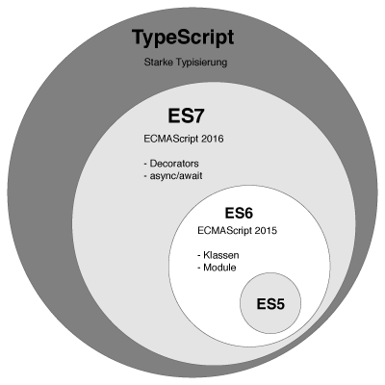
타입스크립트란
2014년도에 발표된 자바스크립트의 super set 언어이다.
( super set언어란 특정 언어의 기능을 모두 구현 하며, 편리한 기능을 추가적으로 제공하는 언어를 일컫는다. )
파이썬에 밀리는 듯 하였지만, 2020년 파이썬을 제치고, 타입스크립트가 인기 있는 언어 2위에 등극 하였다.
NPM,YARN의 지원으로 자바스크립트의 라이브러리는 방대한 양을 자랑한다.
자바스크립트의 독특한 작동 방식은 다른 언어 사용자들이 접근 하기 매우 어렵다. 자바스크립트 에 익숙해진 사람들 또한 타 언어를 학습하기 어렵다.

Slide 6
Typescript #0
타입스크립트를 써야하는 이유 ?

Slide 7





타입스크립트를 사용하는 이유
OOP를 지원하는 언어는 interface , abstract등을 사용하여, class를 설계 시 타입의 차이로 인한 에러를 컴파일 이전에 방지
현재 자바스크립트 환경은 혼자 하는 것이 아닌 협업 중심 ! Interface , type을 지원하지 않는 javascript에서의 협업 규칙은 문서화된 interface.
인터페이스를 지키지 않는 경우, 런타임 에러로 이어질 수 있으며 이는 끔찍한 결과를 초래할 수 있음

Slide 8
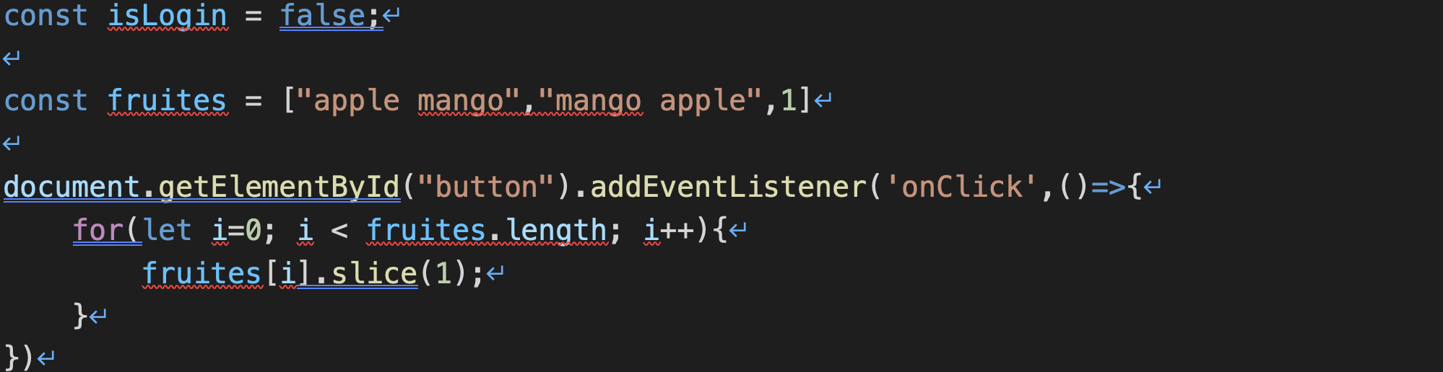
타입스크립트를 사용하는 이유
이 작은 실수는 버튼을 클릭하기 전 까지는 브라우저에서 경고 하지 않음

Slide 9
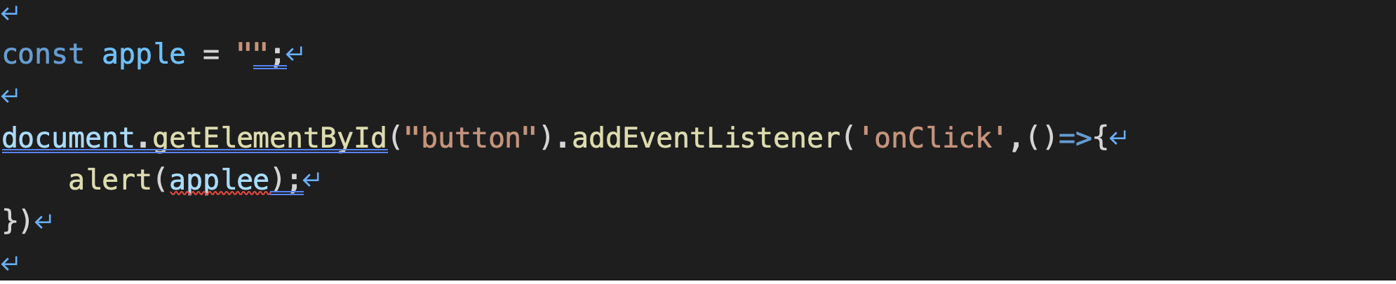
타입스크립트를 사용하는 이유
이 작은 실수는 버튼을 클릭하기 전 까지는 브라우저에서 경고 하지 않음

Slide 10
Typescript #0
왜 정적 검사를 해야 하는 것인가?

Slide 11
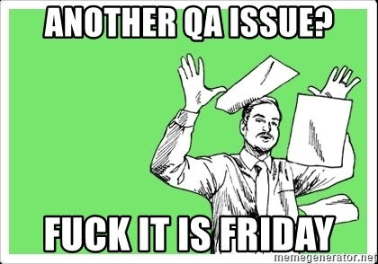
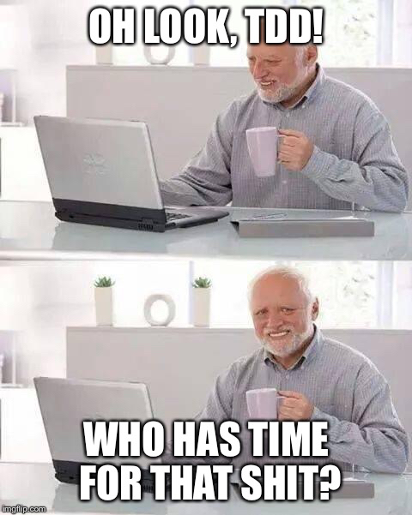

정적 검사를 하는 이유

Slide 12
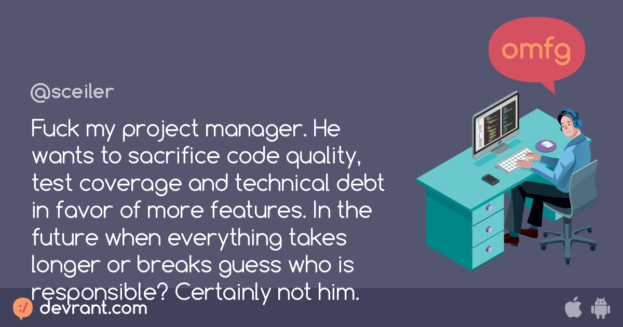
정적 검사를 하는 이유

Slide 13
Typescript #0
사전 설치

Slide 14


사전 설치
https://nodejs.org/ko/
설치 명령어 : npm install –g typescript
Mac : sudo npm install –g typescript

Slide 15
Typescript #0
코드 실습

